Slide 1
5. Én és önmagam
Egészséges életmód
Notes:
5. ÉN ÉS ÖNMAGAM
Téma: az énkép
Cél:
- Az egészséges énkép kialakítása
Hogyan?
- A lányok felismerik, mit gondolnak önmagukról.
- Felismerik, mit gondolnak önmagukról más fiatal lányok.
- Felismerik, hogy az általuk ideálisnak tartott kép nem reális!
Háttér-információ
- Az énképünk attól, függ, mit gondolunk magunkról az élet különböző területeinek szempontjából. Mit gondolunk saját fizikai kinézetünkről? (Ez egy külön téma lesz majd.) Mit gondolunk saját érzelmi és társadalmi helyzetünkről? Mi a szerepünk a közösségben?
- Önértékelésének fejlődése során minden tinédzser átesik az átrendeződés időszakán. Milyennek látom magamat? Vajon értékes vagyok? Nagyon fontos az egészséges, reálisan pozitív énkép kialakítása. Ebben az időszakban ismerik fel, miben jók és miben nem annyira. Mások reakcióiból jönnek rá erre. Másokhoz hasonlítgatják magukat és kialakítják a számukra ideális képet, amilyenné válni szeretnének. Nagyon fontos ráébreszteni az ifjú hölgyeket, hogy ez az idealizált kép (általában) nem reális!

Slide 2
Én és önmagam
Bemelegítés
Notes:
Bemelegítés:
Ha van nagyméretű, hordozható tükrünk, vigyük magunkkal!
Miben vagy nagyon jó?
A foglalkozás vezetője válaszoljon elsőként, majd kérdezzen meg valakit. Ha valamelyik tinilány nem akar válaszolni, akkor kérdezzük a következő résztvevőt.
Önmagamról
Alakítsanak a lányok két-három fős csoportokat és úgy válaszolják meg a következő kérdéseket!
Nyomtassuk ki a kérdéseket, vagy vetítsük ki, írjuk a táblára őket! Esetleg A/4-es lapra írva rögzítsük a terem falára!
Kérdések
Szerinted mi mások véleménye rólad az első találkozáskor?
Mitől növekszik az önbizalmad?
Milyen nővé szeretnél válni?
Melyik jellemvonásodon szeretnél változtatni?

Slide 3
Én és önmagam
Képes (képtelen) vagyok rá
Notes:
Lássuk hát! Ki vagyok én?
Éppen most meséltetek egymásnak magatokról. Érdekel az önbecsülésed?
Nagy az önbizalmad, vagy támogatásra szorul? Töltsünk ki egy tesztet, hogy kiderüljön! Mindenhol a rád legjellemzőbb választ jelöld meg! Az értékelésnél ötleteket és tanácsokat találunk önbizalmunk erősítésére illetve fenntartására.
Elöljáróban tudnotok kell, hogy tinédzserként éppen önmagatok megismerésének folyamatát élitek. A tinédzsereknek gyakran alacsony az önbecsülésük, és nincs is ezzel semmi gond. Csupán azt jelzi, hogy fejlődésben vagytok! Segíthetitek egymást ebben a fejlődésben. Kezdjünk hát egy rövid önbizalom-teszttel!
Önbizalom teszt
Jó lenne, ha mindegyik kérdés és válasz külön oldalon szerepelne.
1. kérdés
Leginkább azt gondolom, hogy:
a. Rengeteg mindenben jó vagyok.
b. Jó pár dologban nem vagyok jó.
c. Jól csinálok dolgokat, de mások sokkal jobbak nálam.
Értékelés:
a. Válaszod nagy önbizalomra vall.
Segíti az önértékelést, ha tudjuk, valamiben jók vagyunk. Még inkább erősíti önbecsülésünket, ha azzal foglalkozunk, amiben jók vagyunk. Végezd továbbra is azt, amiben jó vagy!
b. Válaszod alapján még dolgoznod kell az önbecsüléseden.
ha általában arra figyelsz, amiben nem vagy elég jó, próbálj inkább arra összpontosítani, amiben jó vagy! Olyasmiért tegyél erőfeszítéseket, amit szívesen csinálsz!
c. Jó úton haladsz
Segítene, ha kevésbé figyelnél arra, amit mások tesznek. Ismerd fel saját tehetségedet, tűzzél ki célokat, hogy még jobb legyél abban, amit szívesen csinálsz! Majd gyakorold, és arra összpontosíts, hogy minél jobb legyél benne!
2. kérdés
Másokhoz viszonyítva:
a. Jónak tartom magam.
b. Általában megfelelőnek tartom magam.
c. Általában rosszabbnak tartom magam.
a. Válaszod nagy önbizalomra vall.
Erős önbecsülés jele, ha tisztában vagyunk saját tulajdonságainkkal. Látható tehát, hogy mindenkinek vannak erősségei és tiszteletben kell tartanunk a másokét is. Továbbra is vedd észre a jót magadban, és másokban is!
b. Jó úton haladsz
Természetes, hogy másokhoz hasonlítgatjuk magunkat, de néha nem tartjuk elég jónak magunkat. Emlékeztesd magad, hogy mindenkinek vannak erősségei. Bizonyos dolgok elvégzése egyeseknek teljesen természetes. Olyasmibe fektess erőfeszítéseket, amiben már most is elég jó vagy, és ettől erősödni fog az önbizalmad!
c. Válaszod alapján még dolgoznod kell az önbecsüléseden.
Csökkentheti az önbizalmadat, ha a másokkal való összehasonlításkor úgy érzed, mindenki sokkal jobb nálad. Ne feledd, neked is vannak jó tulajdonságaid! Azt gyakorold, amiben jó vagy! A saját fejlődésedet nézd, és ne másokhoz hasonlítgasd magad!
3. kérdés
A tökéletességről szólva:
a. Sokat teszek azért, hogy tökéletes legyek. Bizonyos dolgokban a legjobbnak kell lennem!
b. Nem nagyon izgat. Egyszerűen megpróbálom a tőlem telhető legjobbat tenni.
c. Mások elvárják tőlem, hogy tökéletes legyek. Ezért ha nem sikerül, úgy érzem, cserben hagyom őket.
a. Válaszod alapján még dolgoznod kell az önbecsüléseden.
Megnehezítheti a dolgunkat, ha a tökéletességre kényszerítjük magunkat. Ne a legjobbá válás legyen a célod, hanem, hogy a tőled telhető legjobbat add! Azt tűzd ki célul, hogy önmagadhoz képest javulj és örülj neki! Nagyon unalmas lenne, ha mindnyájan tökéletesen csinálnánk mindent.
b. Válaszod nagy önbizalomra vall.
A helyes önbecsülés jele, ha tökéletességre való törekvés igénye nélkül megpróbáljuk a tőlünk telhető legjobbat teljesíteni. Mindenkinek máshoz van tehetsége. Válaszod alapján tisztában vagy erősségeiddel és örömmel használod is őket. Szép munka!
c. Jó úton haladsz
Elégedett vagy a képességeiddel és tehetségeddel, a többiek mégis többet várnának tőled? Ne akarj lehetetlen elvárásoknak megfelelni! Olyan emberek véleményére adj, akik bátorítanak, hogy a legjobbat add, de nem ragaszkodnak a tökéletességhez. Legtöbbünk jobban teljesít, ha felszabadul az irreális elvárások nyomása alól.
4. kérdés
Ha hibázom:
a. Általában nem szeretem elismerni.
b. Általában feladom. Ha úgy érzem, nem tudom jól megcsinálni, inkább meg sem próbálom.
c. Megpróbálok megoldani dolgokat, de ha nem sikerül, továbblépek és remélem, legközelebb jobb leszek.
a. Jó úton haladsz
A hibák fájdalmasak lehetnek, de mindannyian elrontunk valamit néha. Önmagad hibáztatása, kritizálása, vagy bosszankodás helyett inkább gondold át, hogyan lehetne jobban csinálni! Kérjél elnézést, és ha tudod, javítsd meg, amit elrontottál. Utána jobban fogod érezni magad. Gondold át, hogyan lehetne jobban kezelni a helyzetet legközelebb. Bocsáss meg magadnak és lépjél tovább!
b. Válaszod alapján még dolgoznod kell az önbecsüléseden.
Nehéz fejlődni, ha folyton a hibáink miatt aggódunk, és ez visszatart még a próbálkozástól is. Akár még boldogságunk esélyét is elszalaszthatjuk ezzel. A boldogság egyik legfontosabb összetevője a teljesítményünk elismerése. Az a megelégedettség, amit egy teljes odaadással végzett nehéz munka befejezése után érzünk. Próbáld újra! Ne feledd, mindenki követ el hibákat, csak esetleg mi nem látjuk másokét.
c. Válaszod nagy önbizalomra vall.
Stabil önbecsülésre vall, ha tanulunk hibáinkból. Jól csinálni a dolgokat, újra próbálni vagy őszintén bocsánatot kérni, ezek mind segítenek legközelebb jobbnak lenni. Miután jóvá tettük, amit lehetett, egészségesebb továbblépni, mint sokáig rágódni rajta.
5. kérdés
Ha új emberrel találkozom:
a. Általában aggódom az elutasítás miatt.
b. Általában azt várom, hogy tetszeni fogok neki, és elfogad olyannak, amilyen vagyok.
c. Nem mindig mutatom meg elsőre az igazi valómat.
a. Válaszod alapján még dolgoznod kell az önbecsüléseden.
Másokat is befolyásolhat az, amilyennek mi látjuk magunkat. Vagyis, előfordulhat, hogy azt a reakciót kapjuk, amit vártunk. Inkább a másik emberre összpontosíts, és ne azon aggódj, milyen benyomást teszel! Vegyél észre valami érdekeset rajta, és arról beszélj! Ha az emberek egyre jobban felengednek feléd, te is nagyobb bizalmat érzel, ami növeli az önbizalmat is. Addig próbáld, amíg nem sikerül!
b. Válaszod nagy önbizalomra vall.
Sokkal nyitottabbak vagyunk egy új barátságra, ha bizalommal és nyugodtan ismerkedünk új emberekkel. Ez csak erősíti a magunkról alkotott jó véleményt. Szép munka!
c. Jó úton haladsz
Természetes aggódni azon, hogy jó benyomást tegyünk, de az igazi valónk álarc mögé rejtése azt jelenti, hogy önbizalmunk támogatásra szorul. Boldogságunkra is hatással lehet, ha nem engedjük másoknak igazi énünket megismerni. Nos, ezért: „A boldogság egyik legfontosabb feltétele a jó emberi kapcsolatok. Ám nem tudunk igazán kötődni emberekhez, ha nem tudjuk, kik ők valójában. Ne feledd a legérdekesebb emberek a legritkábban tökéletesek!
6. kérdés
Emberek az életemben:
a. Gyakran kritizálnak és nem kedvesek velem.
b. Nem igazán ismernek.
c. Meglátják bennem a jót és el is mondják nekem.
a. Válaszod alapján még dolgoznod kell az önbecsüléseden.
Lerombolhatja önbizalmunkat, ha a barátaink, vagy családunk túl kritikus, vagy kemény velünk. Belső hangunk utánozni kezdi kritikájukat, vagy rosszindulatukat. Ezt ne engedjük! Keressünk olyanokat, akik támogatnak, tisztelettel és kedvesen bánnak velünk!
b. Jó úton haladsz
Az önbizalmunk növekedéséhez szükségünk van olyan emberekre, akik törődnek velünk. Ha viszont elrejtjük igazi énünket, nem tudnak igazán megismerni. Nem kerülhetnek olyan közel hozzánk, amennyire szeretnének, ezért úgy érezhetjük, hogy senki sem ért meg minket. Gondolkodjunk el rajta, miért nem osztjuk meg igazi énünket (talán félünk a visszautasítástól)! Majd soroljuk fel magunknak a pozitívumainkat! Milyen tulajdonságaink miatt lehetünk érdekesek, vagy jó barátok.
c. Válaszod nagy önbizalomra vall.
Növeli az önbizalmunkat, ha mások tudtunkra adják, milyen jót látnak bennünk. Ha olyan szerencsés vagy, hogy vannak ilyen emberek az életedben, akkor miért is ne továbbítanád az elismerést? Te is mondd meg másoknak, ha jónak tartüd őket! Figyeld meg, hogy érzed magad utána! Saját önbizalmunkat is növeli, ha segítünk másoké építésében.
Összefoglalás
Erős önbizalom
Válaszaid alapján erős az önbizalmad? Tartsd meg, és próbálj ki új dolgokat is! Ne feledkezz meg mások önbizalmának erősítéséről sem!
Jó úton haladsz
Az a jó az önbizalomban, hogy nem állandó. Mindnyájan fejleszthetjük önbecsülésünket. Figyeld meg befektetett munkád eredményeit! Vedd észre, mi az, amin még dolgoznod kell anélkül, hogy túlságosan sanyargatnád magad!
Még dolgoznod kell az önbecsüléseden
Ha az önbizalmadnak támogatásra van szüksége, ara összpontosíts, amiben jó vagy! Használd tehetségedet, jó képességeidet amilyen gyakran csak tudod! Legyél kedvesebb és kevésbé kritikus önmagaddal és másokkal is! Próbáld magad Isten szemével látni! Legyél önmagad! Olyanokkal tölts időt, akik meglátják benned a jót és elfogadnak olyannak, amilyen vagy. Soha ne feledd, hogy Isten elfogad úgy, ahogy vagy! Értékes vagy, hiszen Jézus meghalt érted. Ne feledd, senki sem tökéletes, és a tőled telhető legjobb teljesítése legyen a célod!
Ezek az eredmények a saját véleményeteket tükrözik. De vajon honnan tudhatjuk, hogy igazak-e?
Olyanok igazolhatják ezt, akik ismernek téged. Ellenőrizzük hát!

Slide 4
Én és önmagam
JÁTÉK
Te vagy a kedvencem
Notes:
Mit gondolsz rólam?
Játék
Készítsünk kártyákat a következő jellemvonásokkal: spontán, sportos, vicces, bátor, pozitív, okos, őszinte, vidám, intelligens, kedves, független, aktív, szimpatikus, udvarias, kreatív, gondoskodó, türelmes, közösségi ember, optimista, becsületes, termékeny, érzékeny, toleráns, inspiráló, szerény, segítőkész, komoly, megértő, lelkes, nagylelkű, boldog, megbízható, merész, szorgalmas. (Ha a csoport nagy létszámú, akkor még több kártyára lesz szükségünk.)
Ki vagyok én, és milyennek látnak a többiek? Arra hívunk, nézz a tükörbe! Bele mersz nézni? Biztos vagyok benne, hogy növelni fogja önbizalmadat! Tanulni fogsz magadról!
Ez a játék mindazoknak való, akik az önbizalmuk növelése érdekében bele mernek nézni a tükörbe. A tükörbe nézve tanulhatunk magunkról. Felismerhetjük erősségeinket, s ezzel fejleszthetjük pozitív énképünket és önbizalmunkat.
Mindegyik 6-8 fős tini-csoportnak adjunk egy adag kártyát!
Terítsük ki őket az asztalon!
Felváltva mindegyik tini választhat hármat, ami szerinte leginkább jellemzi őt.
Majd elmondja, miért.
A többiek is választanak hármat, amelyik jellemvonások szerintük leginkább jellemzik az illetőt, majd meg is indokolják.
„Szerintem azért vagy vicces, mert……..”
„Szerintem azért vagy bátor, mert egyedül jársz busszal iskolába. Ez tényleg nagy bátorság!”
„Szerintem azért illik rád a segítőkész jelző, mert mindig segítesz a házi feladatom megoldásában.”
Tegyük vissza az összes kártyát és kezdjük újra a következő tinivel!
Isten képességeket, tehetséget adott nekünk, amiket továbbfejleszthetünk! Növekedhetünk! Köszönjük meg Istennek a jellemtulajdonságainkat! Köszönjük meg a barátainkat és másokat, akik közlik velünk, hogy vannak értékeink! Azért kaptuk őket, hogy megosszuk másokkal!
Éppen most kaptál dicséretet. Hogy érzed magad a bókoktól?
A dicsérettől sokkal boldogabbak lesznek az emberek. Aki dicsér, gyönyörű, hálás mosolyt kap. Aki pedig kapja, felismeri legbelül a szépséget. Ez az igazi szépség. Tudd, hogy ha így teszel, Isten példáját követed: bátorítasz!

Slide 5
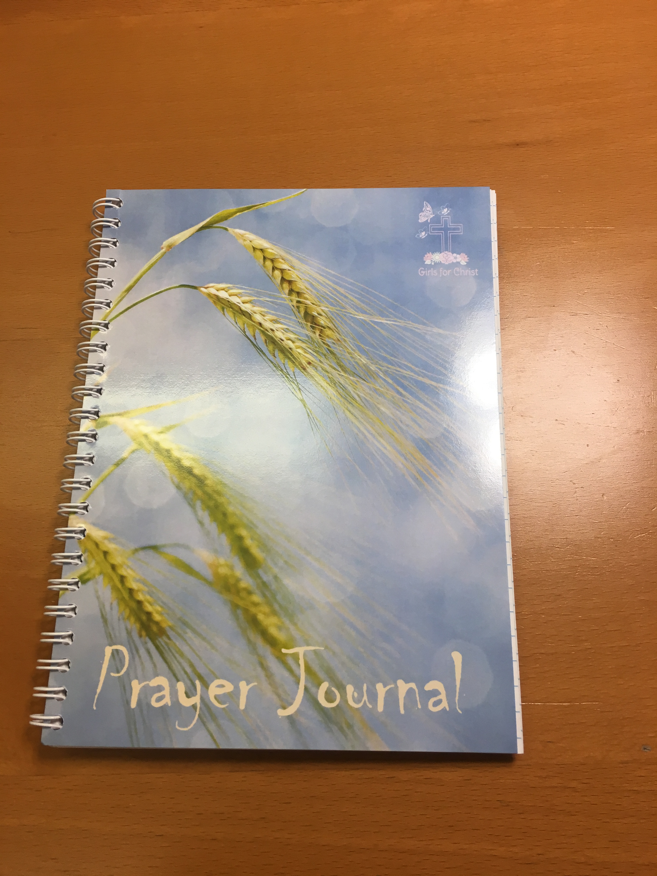
Én és önmagam
Naplóbejegyzés
Notes:
Naplóbejegyzés
Mindenki írja be a naplójába, melyik három jelzőt kapta a többiektől és miért!
Olvassuk el ezeket a dicséreteket minden nap!
Legalább egyszer dicsérjünk meg valakit naponta!
(bókolhatunk sms-ben, vagy e-mail-ben, szóban, vagy írásban)
Köszönjük meg Istennek a kapott dicséreteket, és azokat, akiket mi is megdicsérhetünk.

Slide 6
Én és önmagam
Imádság
Notes:
Alufólia ima
10x10 cm-es alufólia darabokra lesz szükségünk.
Nézzünk bele, mint egy tükörbe, a fényes oldalába: Köszönöm, Uram, hogy tükröt tartottál elém! Köszönök minden jót az életemben!
Gyűrjük laza golyóvá a fóliát (ne túl szorosra, mert nem tudjuk újra kibontani!): Kicsi vagyok, Uram.
Bontsuk ismét négyzet alakúra a fóliát: Köszönöm, hogy újjá teremtettél, mert mások felhívták figyelmemet az értékeimre. (Nevezzük meg erősségeinket! ) Bár nem vagyok tökéletes, a Te dicséretedet szeretném közvetíteni a többiek felé.
Gyűrjük össze a fóliát és alakítsunk egy betűt belőle, valaki nevének kezdőbetűjét: szeretetedet élvezve, én is szeretetet mutatok xy felé, imádkozni fogok érte és megdicsérem ezen a héten.
Jézus nevében. Ámen
Távozáskor pillantsunk a tükörbe és gondoljunk a három jó tulajdonságunkra, amivel a többiek jellemeztek minket!
Ajándékkártya: lásd a segédanyagoknál!

